Slide 1
Grado en Medicina

Slide 2
Situación actual proceso de implantación
Elaboración de la Memoria del Grado. Presentación a la Agencia de Calidad del Sistema Universitario de Castilla y León (Acsucyl) en septiembre 2025.
Licitación de proyecto de obra para la adaptación del Hospital Divino Valles a las necesidades docentes del Grado.

Slide 3
Ejes docentes de la titulación
Orientada a la Medicina del Futuro , la investigación biomédica y la Medicina de Precisión.
Enfocada a la Medicina de Familia y Comunitaria, centrada en la persona.
Alta carga de docencia práctica, tanto en los sistemas hospitalario y asistencial como en el Centro de Simulación Clínica.

Slide 4
5. Seguimiento personalizado del alumnado.
6. Proyecto integrado en el ámbito asistencial e investigador público de Burgos y Castilla y León.

Slide 5
Figuras docentes
PROFESOR ASOCIADO
Requisitos: Experiencia profesional. No requiere título de doctor.
AYUDANTE DOCTOR.
Requisitos: Se requiere título de doctor. No es necesaria acreditación, aunque es mérito preferente. Máximo 6 años de contrato.​
Agencia evaluadora: Agencia de Calidad del Sistema Universitario de Castilla y León (Acsucyl)

Slide 6
PROFESOR PERMANENTE LABORAL.
Requisitos: Se requiere título de doctor y acreditación.
Agencias evaluadoras: Acsucyl y Agencia Nacional de Evaluación de la Calidad y Acreditación (ANECA).

Slide 7
PROFESOR TITULAR DE UNIVERSIDAD.
Requisitos: Se requiere título de doctor y acreditación a PTUN.
Agencia evaluadora: ANECA.
Vinculado (Sacyl) / No vinculado

Slide 8
CATEDRÁTICO DE UNIVERSIDAD.
Requisitos: Se requiere título de doctor y acreditación a CAUN.
Agencia evaluadora: ANECA.
Vinculado (Sacyl) / No vinculado

Slide 9
Retribuciones (tablas salariales 2024)
PROFESOR ASOCIADO
3+3: 5.017,29 anuales + complementos. 90 horas lectivas/año.
4+4: 6.687,85 anuales + complementos. 120 horas lectivas/año.
AYUDANTE DOCTOR
31.063,49 + complementos.

Slide 10
Retribuciones (tablas salariales 2024)
PROFESOR PERMANENTE LABORAL
39.782,77 anuales + complementos.
PROFESOR TITULAR DE UNIVERSIDAD
48.846,97 + complementos.
CATEDRÁTICO DE UNIVERSIDAD
66.407,40 + complementos.

Slide 11
Notas:
Acsucyl publica una convocatoria para acreditación al año.
La solicitud de acreditación en ANECA se puede realizar en cualquier momento.
El acceso a cualquier figura docente universitaria se realiza mediante concurso público publicado por la UBU.

Slide 12
La Universidad de Burgos comenzará a publicar convocatorias de plazas para docentes del Grado en Medicina a partir de junio de 2026.

Slide 13
Ventajas de la combinación de las labores asistencial y docente
Reconocimiento en la carrera profesional sanitaria en el sistema público: obtención de créditos y puntos necesarios para ascender de nivel, lograr mejoras retributivas y de reconocimiento profesional.
La docencia facilita la participación en comisiones, elaboración de protocolos, evaluación de guías clínicas y proyectos institucionales, actividades todas ellas valoradas en los procesos de promoción y en la evaluación del compromiso asistencial.
Formación de los profesionales del futuro.

Slide 14
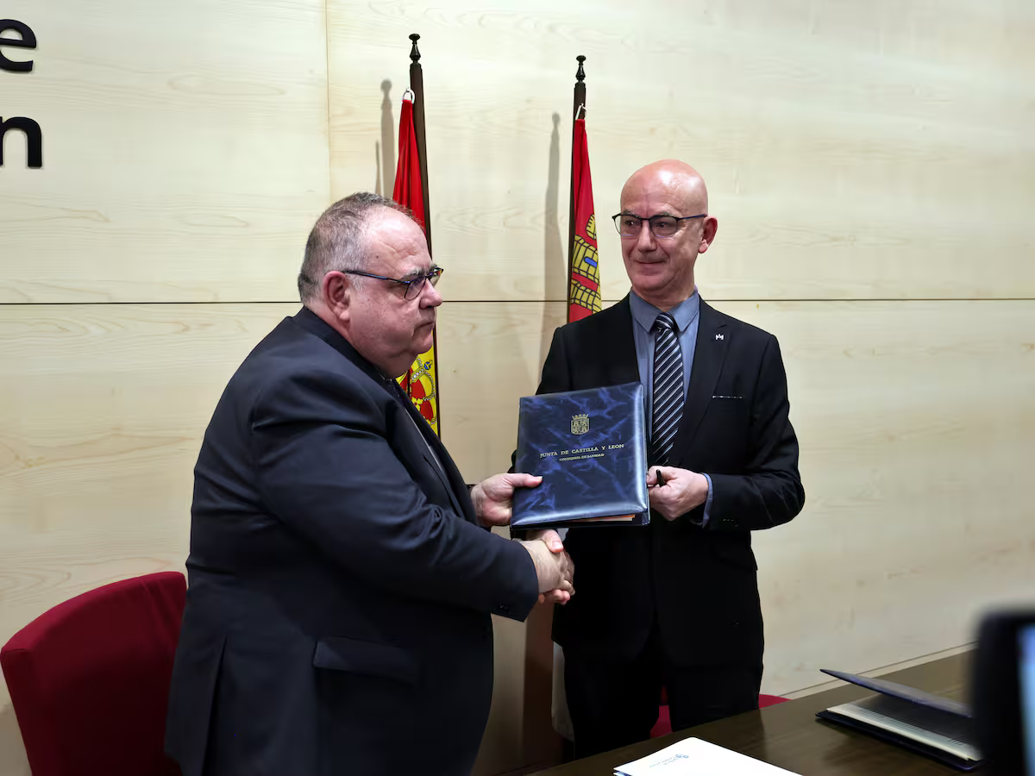
Investigación
IBioBURGOS (inicio: 23 de mayo de 2025)
Habitual, tal como se lleva a cabo en el HUBU
Colaborativa, con grupos de la UBU
Doctorado
Apoyo administrativo completo.
Directores del HUBU, de la UBU o, preferentemente, de ambos.

Slide 15
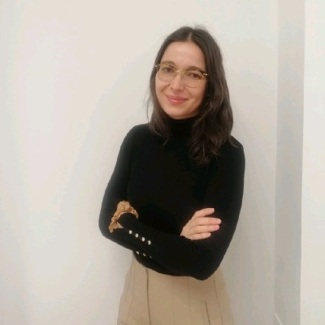
Oficina de Apoyo al Personal Docente
del Grado en Medicina y Doctorado
Persona de contacto:
Andrea Oña Pampliega
Tel. 947 10 43 60 (Ext. 9136)
aona@ubu.es
http://linkedin.com/in/andreaona

